Slide 1
2022년 1회 PDF → CBT 문항 엑셀 자동 변환
전기기능사 학습 서비스 · 문항 데이터 입력 파이프라인
발표일: 2026-05-15 · 대상: 팀원/공동작업자

Slide 2
1. 작업 목표
시중 출간 PDF → 우리 CBT 시스템에 바로 올라가는 엑셀 양식
목표
산출물
• PDF 모의고사 1회분 (60문항) 전체를
v2 엑셀 양식으로 자동 변환
• 발문 / 보기 / 해설 / 오답분석 / 학습 POINT
5개 요소를 컬럼 단위로 분리
• 수식·표는 HTML로 입력
(업로드 시 그대로 렌더링)
• 그림이 필요한 위치는 컬럼에 명시
① data/templates/question-template-v2.xlsx
— 단순 등록용 v2 양식 (21컬럼)
② data/templates/[…]통합템플릿_v2.xlsx
— 메타데이터 포함 v2 양식 (42컬럼)
③ data/2022_1회_변환결과_v2.xlsx
— 60문항 전체 변환 결과
④ tools/manual_fixes.py
— 60문항 보완 데이터 (재사용 가능)
⑤ tools/convert_2022_1.py
— 변환 스크립트 (다른 회차에도 적용)

Slide 3
2. 엑셀 양식 v2 컬럼 구조
각 요소를 별도 컬럼으로 분리 · 텍스트 컬럼은 HTML 허용
# | 컬럼 | 용도 | HTML | 비고
1 | 발문 | 문제 본문 | ✅ | <br>, <sub>, <sup>, <strong>
2 | 조건 | 주어진 조건 | ✅
3 | 발문그림 | 회로도·도면 | — | 파일명 또는 [필요: …]
4 | 보기1 | ① 텍스트/수식 | ✅ | 그림형이면 비우거나 캡션
5 | 보기1그림 | ① 그림 파일명 | —
6~11 | 보기2~4 + 그림 | 동일 | ✅/—
12 | 정답(1~4) | 1·2·3·4 | —
13 | 해설 | 해설 본문 | ✅ | <table>, <ol>, <ul> 가능
14 | 해설그림 | 해설 다이어그램 | —
15 | 오답분석 | ②③④ 분석 | ✅ | <ol><li>...</li></ol> 권장
16 | 학습포인트 | 독끝 학습 Point | ✅ | <table> 가능
17 | 학습포인트그림 |  | —

Slide 4
3. PDF에서 텍스트 추출할 때 만난 이슈 15가지
pypdf로 추출 → 어디서 깨지고 어디서 노이즈가 들어오는가
구조 이슈 (6)
텍스트 이슈 (5)
시각 / 파싱 이슈 (4)
① 페이지 1 = 이전 회차의 60번 문항 (스킵 필요)
② 페이지 2 끝 "10문항 / 19문항 / 1문항" 노이즈
③ 페이지 헤더 (232 전기기능사 필기 기본서) 매 페이지 섞임
④ 페이지 18 끝 "1회독(20문항)" 정답수 영역 노이즈
⑤ 카테고리 헤더(전기이론/기기/설비) 문항 사이 흩어짐
⑥ 모든 문항 끝 태그가 [전기이론]으로 잘못 표기 (마스터 오류)
⑦ 수식·공식 보기가 통째로 빈 줄로 (벡터 미임베딩)
⑧ 해설 본문 변수 글자 빠짐 — "정전용량()은 넓이()에 비례"
⑨ 한글 자모 공백 분리 — "①기 본 파", "④ 미 관 상 좋 다"
⑩ 단위 표기 공백 — "kV A" → "kVA"
⑪ 정답 인코딩 ➊➋➌➍ → 1·2·3·4 변환 필요
⑫ 그림 문항 (51번 그림기호, 39번 TRIAC 심볼) — 텍스트 추출 불가
⑬ 표 (23·30·43·53번) — 셀 경계 깨짐, 수동 재입력 필요
⑭ 빈칸문제 (9번) — 발문 안의 ( ① )과 보기 ①②③④ 충돌
⑮ 보기가 한 줄에 2개씩 vs 별도 줄 — 일관성 없음

Slide 5
4. 자동 변환 파이프라인
PDF 텍스트 추출 → 파싱 → 보완 → 엑셀 출력
1. PDF 추출
2. 노이즈 제거
3. 문항 단위 파싱
4. 자동 보정
5. 수동 보완
pypdf로 페이지별 텍스트 추출
헤더/푸터/ 정답수 영역 정규식 필터
문항번호 → 발문 / 보기 / 해설 / 오답분석
자모 공백, 학습 POINT 분리, 그림 마커
manual_fixes .py로 수식·표 HTML 덮어쓰기
결과
• 60문항 100% 파싱 (theory 20 / machinery 20 / facility 20)
• 자동 정상 변환 59건 (98%) · 수식·표 수동 보완 59건 적용 후
• 학습 POINT 60문항 모두 보유 (자동 분리 14 + 수동 채움 47)
• 남은 1건: 9번 빈칸문제 노트 (데이터는 정상, 구조 표시만)

Slide 6
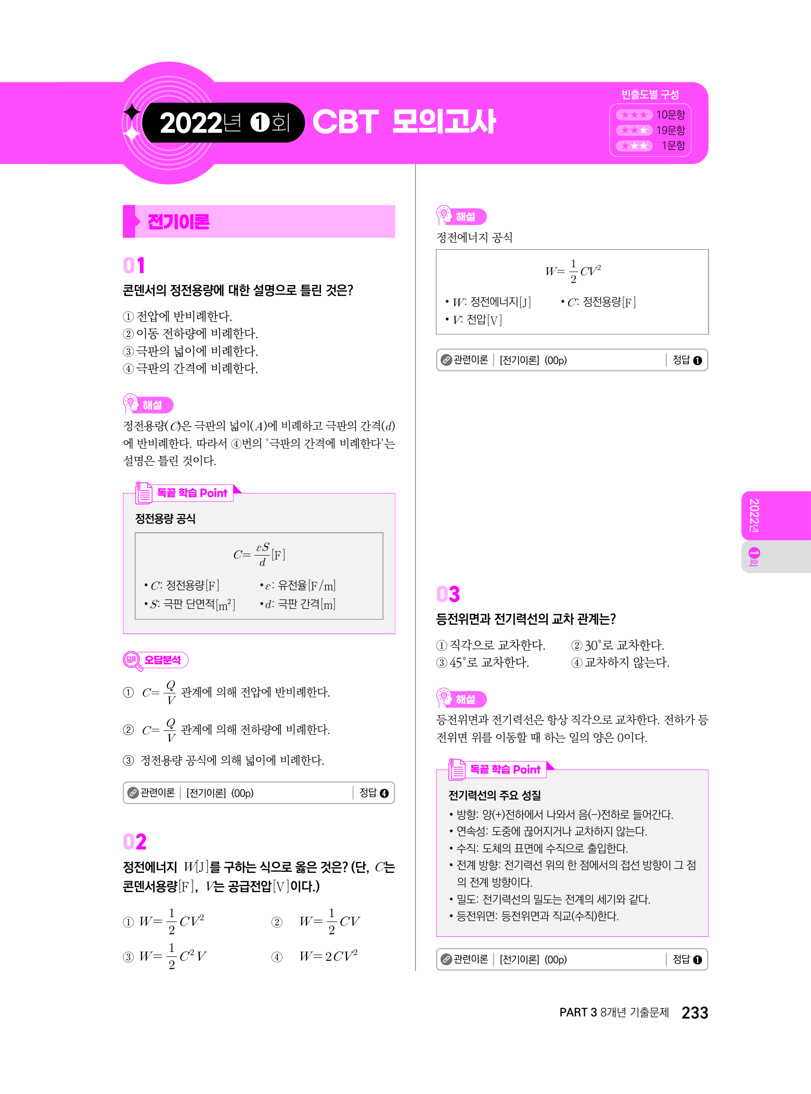
5. 수식 HTML 변환 예시 — 01번 콘덴서 정전용량
PDF 원본 → 추출 텍스트 → 수동 보완 HTML
pypdf 추출 결과
수동 보완 (HTML)
"정전용량([수식])은 극판의
넓이([수식])에 비례하고 극판의
간격([수식])에 반비례한다."
→ 변수 C, S, d 가 빠짐
([수식] 마커로 표시)
"오답분석
① [수식] 관계에 의해
전압에 반비례한다."
→ Q=CV 같은 식 누락
【해설】
정전용량(<i>C</i>)은 극판의
넓이(<i>S</i>)에 비례하고…
【학습 POINT】
<p><strong>정전용량 공식</strong></p>
<p><i>C</i> = <i>εS</i> / <i>d</i> [F]</p>
<ul>
<li><i>C</i>: 정전용량[F]</li>
<li><i>ε</i>: 유전율[F/m]</li>
<li><i>S</i>: 극판 단면적[m²]</li>
<li><i>d</i>: 극판 간격[m]</li>
</ul>
원본 PDF (page 2)

Slide 7
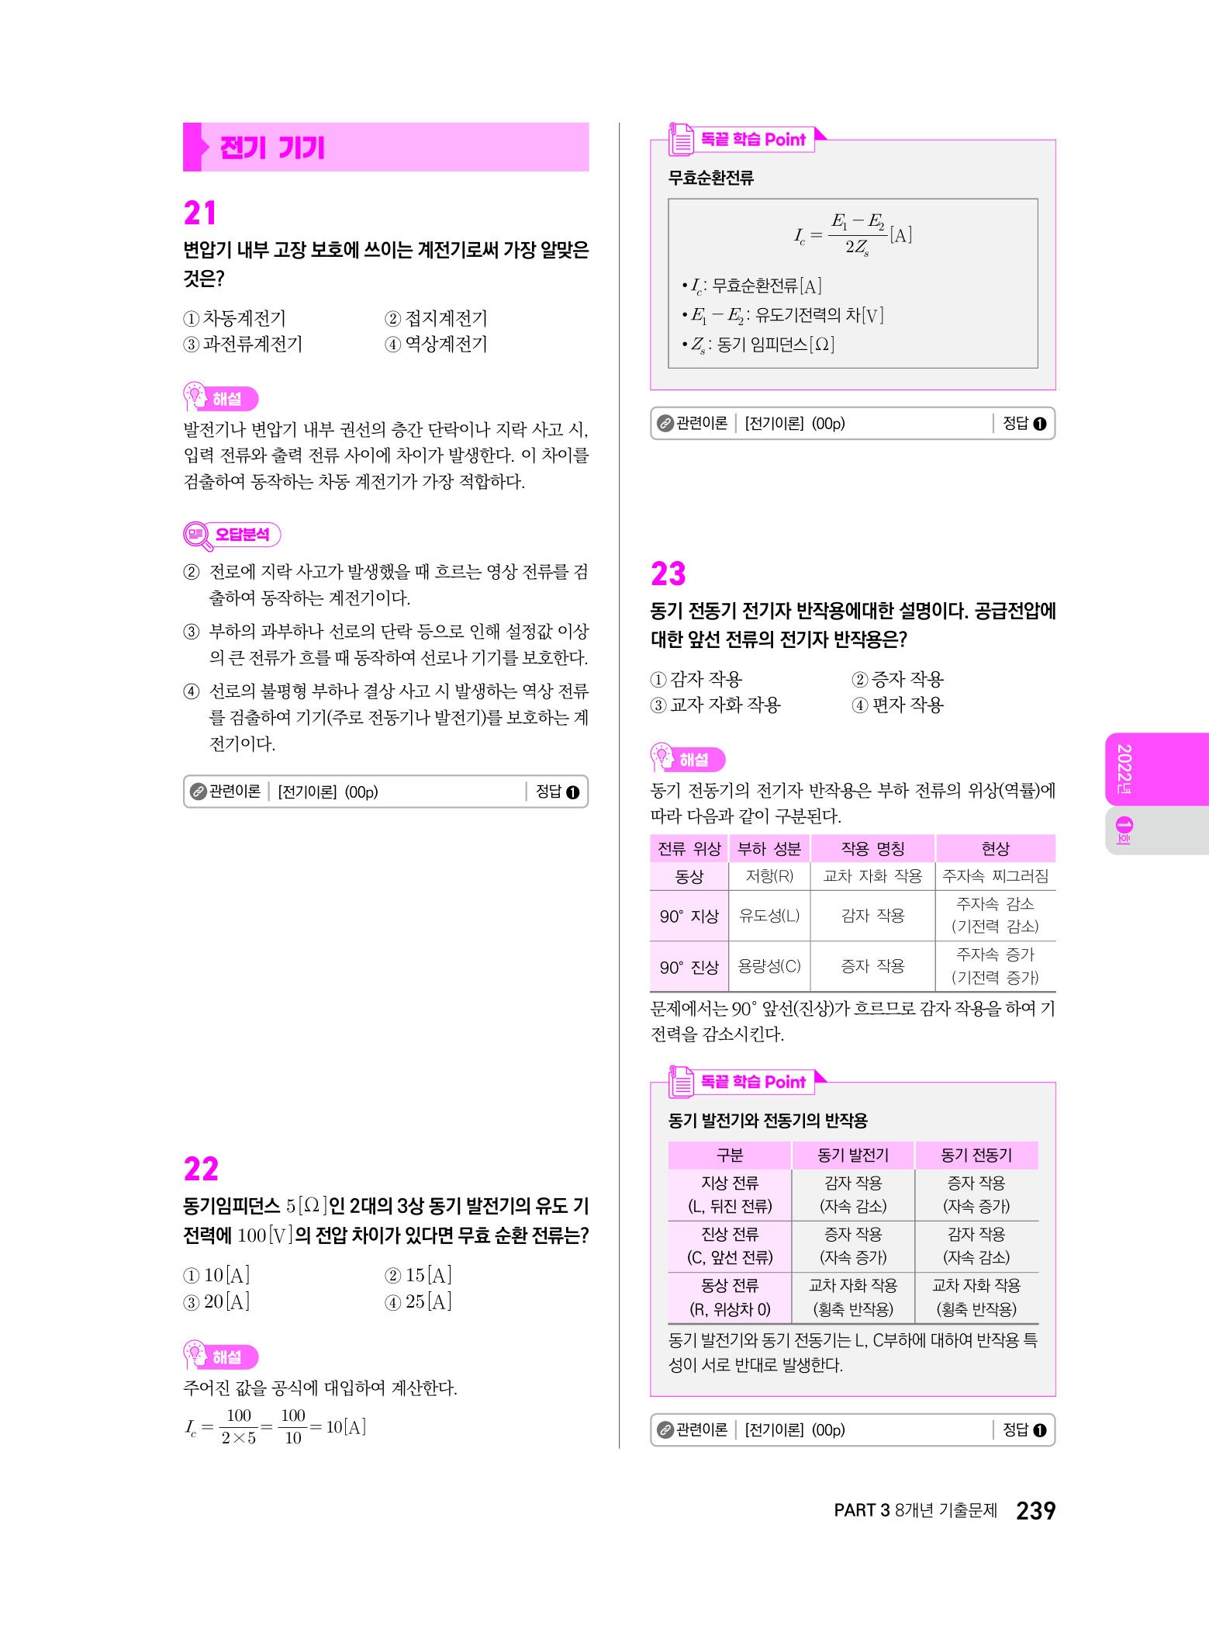
6. 표 → HTML 표 변환 — 23번 동기전동기 반작용
PDF의 표는 셀 경계 깨짐 · HTML <table>로 재구성
⚠️ 추출 시
"전류 위상 부하 성분 작용 명칭 현상
동상 저항(R) 교차 자화 작용 …"
→ 셀 경계 사라지고 줄바꿈 깨짐
✓ HTML <table> 재구성
전류 위상 | 동기 발전기 | 동기 전동기
지상 (L, 뒤진) | 감자 작용 | 증자 작용
진상 (C, 앞선) | 증자 작용 | 감자 작용
동상 (R) | 교차 자화 | 교차 자화
원본 PDF (page 8) — 표 두 개 포함

Slide 8
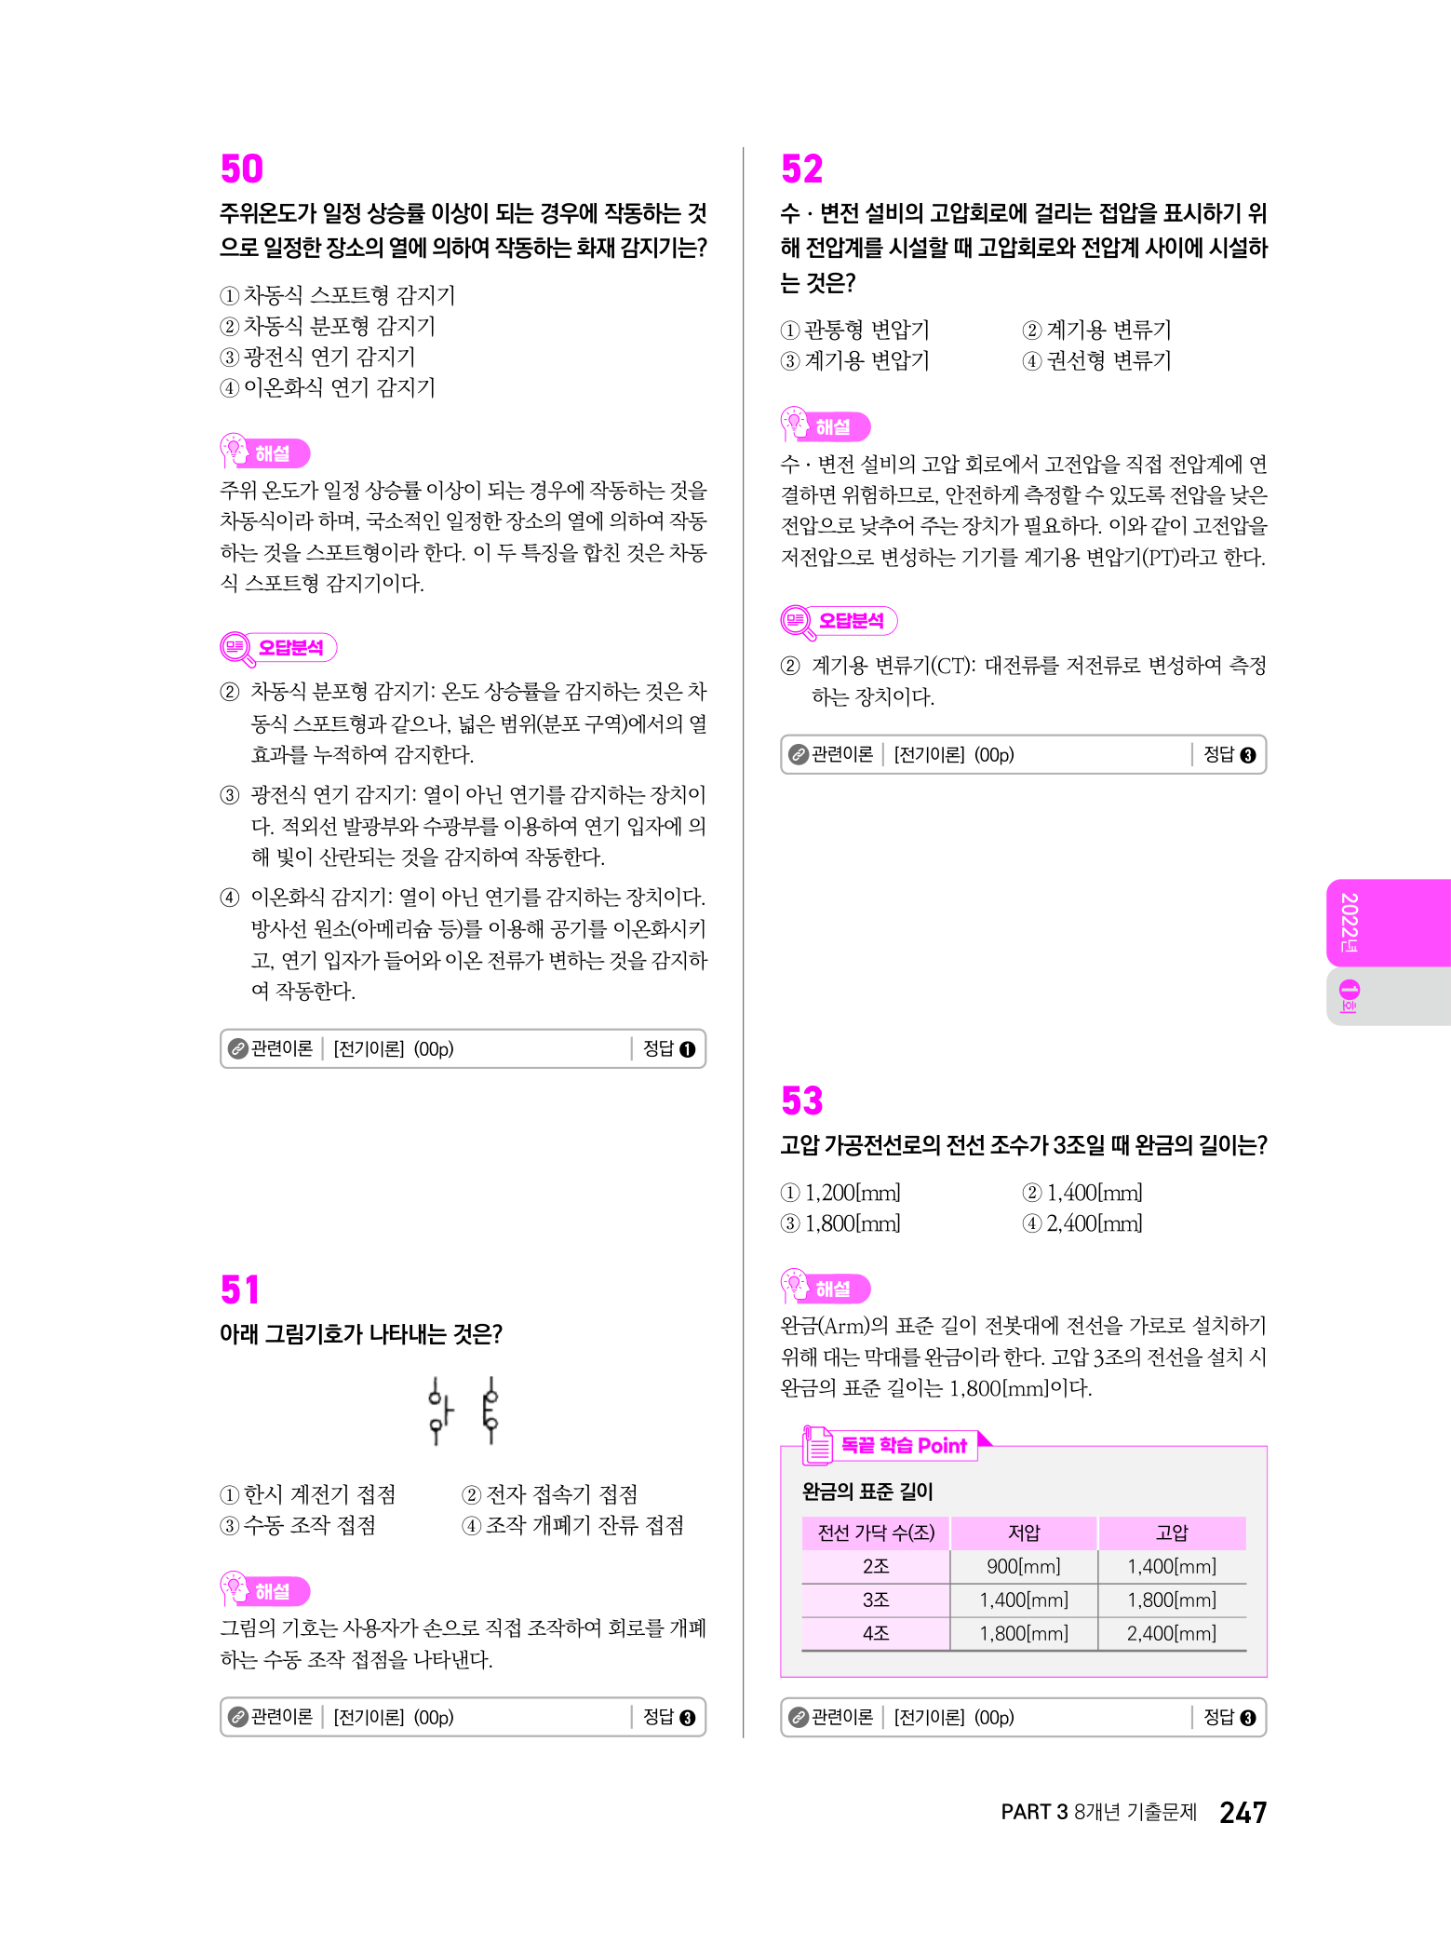
7. 그림 필요 위치 — 컬럼에 [필요: …] 마커
텍스트로 추출 불가능한 그림은 위치를 명시해서 수동 등록 유도
엑셀 51번 행 (발췌)
발문 │ "아래 그림기호가 나타내는 것은?"
발문그림 │ [필요: 기호심볼 — 수동조작 접점] ⚠
보기1 │ "한시 계전기 접점"
보기2 │ "전자 접속기 접점"
보기3 │ "수동 조작 접점"
보기4 │ "조작 개폐기 잔류 접점"
정답 │ 3
학습포인트 │ <table>접점 기호 분류 표</table>
─────────────────────
운영자: 마커 보고 그림 파일 업로드 → 파일명 교체
예) 발문그림 = q51_manual_contact.png
원본 PDF (page 16) — 51번 그림기호 문제

Slide 9
8. 학습 POINT 자동 분리 로직
해설 본문 안의 "공식 / 법칙 / 특징" 헤더 패턴으로 자동 분리
분리 전 — 해설 한 덩어리
해설 컬럼
전기분해를 통해 석출된 물질의 양은
통과한 전기량 및 화학당량에 각각
비례한다.
────────
【여기서부터 학습 POINT 영역】
패러데이의 법칙
W = kIt [g]
• W: 석출된 물질의 양[g]
• k: 전기 화학 당량[g/C]
• I: 전류[A] • t: 시간[s]
전기분해를 통해 석출된 물질의 양은
통과한 전기량 및 화학당량에 각각
비례한다.
학습포인트 컬럼
<p><strong>패러데이의 법칙</strong></p>
<p><i>W</i> = <i>kIt</i> [g]</p>
<ul>
<li>W: 석출량[g] · k: 화학당량[g/C]</li>
<li>I: 전류[A] · t: 시간[s]</li>
</ul>

Slide 10
9. 최종 통계 — 60문항 변환 결과
데이터 / 보완 / 이슈 상태
60
59
60
1
총 문항
자동 정상 변환
학습 POINT 보유
잔여 이슈
이론 20 / 기기 20 / 설비 20
이슈 없이 그대로 사용 가능
자동 분리 14 + 수동 보완 47
9번 빈칸문제 노트만
카테고리별 보완 작업 누계
항목 | 건수 | 대상 문항
수식 → HTML | 약 40 | 1·2·5·6·7·9·11·13·15·19 외 다수
표 → HTML 표 | 약 20 | 3·8·17·23·26·29·30·32·43·47·50·53·54·58·59·60
그림 마커 | 2 | 39번 TRIAC 심볼 / 51번 수동조작 접점
PDF 오류 보완 | 1 | 55번 정답 태그 누락
추정값 (확인 필요) | 6 | 7·13·22·32·36·48번 (수치 PUA 손상)

Slide 11
10. 남은 한계와 다음 단계
오늘까지의 결과 / 팀에서 이어받을 작업
⚠️ 자동화의 한계
✓ 다음 단계 (인수인계)
1. PDF 폰트 PUA 영역 글자 (수식)
pypdf 추출 불가 — [수식] 마커로 명시
2. 추정값 6문항 (7·13·22·32·36·48)
원본 수치값 확인 후 manual_fixes 수정 필요
<em> 태그로 "원본 확인 필요" 표시됨
3. 그림 (39·51번)
실제 그림 파일 업로드 + 컬럼 채움
4. 9번 빈칸문제
구조 자체가 ( ① ) ( ② ) 빈칸
UI에서 별도 렌더링 처리 검토 필요
5. PDF 마스터 데이터 오류
모든 문항이 [전기이론] 태그 — 페이지 헤더로 보정
A. 다른 회차 PDF 적용
convert_2022_1.py를 회차별로 복제
→ 페이지 번호 / 카테고리 라인만 조정
B. manual_fixes.py 재사용
학습 POINT·표 HTML이 이미 패턴화됨
새 회차에도 30~50% 그대로 적용 가능
C. 업로드 UI 만들기
엑셀 → DB / JSON 변환 임포터
HTML 태그 sanitize (XSS 차단)
D. CBT 렌더링 검증
<table>, <sub>, <sup>, <i>, <ol>
모바일·태블릿 양쪽에서 깨지지 않는지
E. 추정값 6문항 원본 확인
책 보면서 manual_fixes 정확값 입력

